Slide 1
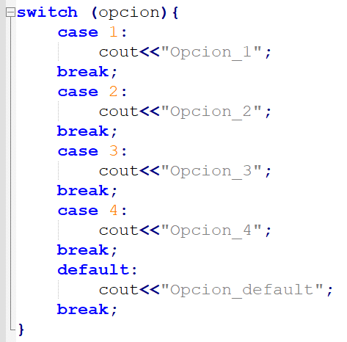
SENTENCIA
SWITCH

Slide 2
SWITCH
Switch
(
IDENTIFICADORES
)
{
CASE
Default
:
SENTENCIA
Break
;
}
opcion
CASE
Case
4
:
SENTENCIA
Break
;
COUT
CASE
Case
3
:
SENTENCIA
Break
;
COUT
Cout
<<
SALIDA
;
CASE
Case
2
:
SENTENCIA
Break
;
COUT
Cout
<<
SALIDA
;
STRING_LITERAL

Slide 3
Case
1
:
SENTENCIA
Break
;
COUT
Cout
<<
SALIDA
;
STRING_LITERAL
“Opcion_default”
COUT
Cout
<<
SALIDA
;
STRING_LITERAL
“Opcion_4”
Cout
<<
SALIDA
;
STRING_LITERAL
“Opcion_3”
STRING_LITERAL
“Opcion_2”
“Opcion_1”

